Slide 1

股票代码：300311
技术分享—Spring Cache
主讲人： 练亮 时 间： 2018 年 10 月

Slide 2

1
Spring Cache概念及介绍
2
Spring Cache配置及示例
3
Caffeine Cache介绍
4
其他常用缓存
— 安全 高效 绿色 —

Slide 3
Spring Cache概念及介绍
1
缓存
2
Spring Cache概念
3
Spring Cache介绍
— 安全 高效 绿色 —

Slide 4
缓存
计算机缓存
计算机中的缓存是为了解决CPU速度和内存速度的速度差异问题
缓存是CPU的一部分，它存在于CPU中
内存中被CPU访问最频繁的数据和指令被复制到CPU缓存的重，这样CPU就可以不需要到象“蜗牛”一样慢的内存中去取数据，CPU只要在缓存中去取，而缓存的速度要比内存快很多
缓存中的数据要经常按照一定的算法来更换，这样才能保证缓存中的数据是被访问最频繁的
一级缓存、二级缓存
静态RAM称为一级缓存，速度非常快；动态RAM称为二级缓存，比一级缓存慢
静态RAM的集成度低，且价格比较高，为了达到扩大缓存的目的引入了二级缓存—动态RAM
通常CPU查找数据或指令的顺序：先在一级缓存中查找，找不到再到二级缓存中查找，如果还找不到最后到内存中查找
— 安全 高效 绿色 —

Slide 5
缓存
JAVA中的缓存
文件缓存：把数据存储在磁盘上，可以是XML格式，也可以序列化文件DAT格式还是其它文件格式
内存缓存：在JAVA进程中创建一个静态内存区域，将数据存储进去，例如我们B/S架构的将数据存储在Application中或者存储在一个静态Map中
本地缓存与分布式缓存
本地内存缓存：把数据缓存在本机的内存中
分布式缓存：可能存在跨进程，跨域访问缓存数据，数据被缓存在应用程序之外的进程中
— 安全 高效 绿色 —

Slide 6
缓存
本地缓存
物理机
JAVA
程序
内存
缓存
分布式缓存
物理机
JAVA
程序
内存
物理机
缓存
JAVA
程序
物理机
— 安全 高效 绿色 —

Slide 7
Spring Cache概念及介绍
1
缓存的概念
2
Spring Cache概念
3
Spring Cache介绍
— 安全 高效 绿色 —

Slide 8
Spring Cache概念
Spring Cache基本概念
从3.1版开始，Spring Framework提供了对现有Spring应用程序透明地添加缓存的支持。与事务支持类似，缓存抽象允许一致地使用各种缓存解决方案，而对代码的影响最小
Spring Cache服务是一种抽象，开发人员不需要编写缓存的相关逻辑，但是需要接入实际的缓存存储来完善该功能
Spring Cache相关的抽象接口：
org.springframework.cache.Cache
org.springframework.cache.CacheManager
Spring Cache抽象的一些实现是可以开箱即用的
基于JDK java.util.concurrent.ConcurrentMap的缓存
Ehcache 2.x
Gemfire缓存
Spring Cache抽象没有对多线程和多进程环境的特殊处理，这部分功能由缓存实现处理
— 安全 高效 绿色 —

Slide 9
Spring Cache概念
Spring Cache声明
在Spring Cache中提供一组注解来声明使用
@EnableCaching：
@Cacheable：触发缓存填充
@CacheEvict：触发缓存清除
@CachePut：更新缓存而不影响方法的执行
@Caching：重新组合要在方法上应用的多个缓存操作
@CacheConfig：在类级别共享一些常见的缓存相关设置
— 安全 高效 绿色 —

Slide 10

Spring Cache概念
单元测试的必要性
带来更大的测试范围
带来团队合作的可能
防止衰退，减少调试
使得重构可行
改进实现设计
当做开发者文档来使用
非常有趣
程序员的责任
程序员的价值在于和他人的合作，开发出高质量的代码，而不是一堆新技术名词堆砌的虫件(bugware)
程序员必须对自己的代码质量负责，单元测试是对自己代码质量的基本承诺。
程序=UT+CODE
— 安全 高效 绿色 —

Slide 11
Spring Cache概念及介绍
1
缓存的概念
2
Spring Cache概念
3
Spring Cache介绍
— 安全 高效 绿色 —

Slide 12
Spring Cache介绍
Spring Cache基本用法
应用于Java方法，从而减少了方法实际调用的执行次数。每次调用目标方法时，检查该方法是否已针对给定参数执行。如果有，则返回缓存的结果而不必执行实际的方法；如果没有，则执行方法，将结果缓存并返回给用户，以便下次调用该方法时，返回缓存的结果
这种方法仅适用于保证为给定输入（或参数）返回相同输出（结果）的方法，无论它执行多少次
在实际使用Spring Cache时，需要注意
缓存声明 - 确定需要使用缓存的方法及相关策略
缓存配置 - 存储和读取数据的实际缓存实现
— 安全 高效 绿色 —

Slide 13
Spring Cache介绍
Spring Cache在Spring Boot中应用
— 安全 高效 绿色 —

Slide 14
1
Spring Cache概念及介绍
2
Spring Cache配置及示例
3
Caffeine Cache介绍
4
其他常用缓存
— 安全 高效 绿色 —

Slide 15
基础概念
1
JUnit 简介
2
JUnit 注解-断言
3
JUnit 经验
4
AssertJ
— 安全 高效 绿色 —

Slide 16
简介：
JUnit 是一个易用的、灵活的、开源的测试平台。
就像所有其他项目一样，它有很多优点，但也有不足之处。通过使用无需人工干涉的JUnit自动测试平台，我们很容易累积起大量的JUnit测试程序从而保证以往的bug不会重现。
另外，JUnit便于和编译单元(ant)以及IDE单元集成(Eclipse)
优点：
可以使测试代码和产品代码分开。
针对某个类测试代码通过较少改动便可以应用于另一个测试类。
易于集成到测试人员构建过程中JUnit和Ant结合可以实施增量开发。
JUnit是公开源代码可以进行2次开发。
可以方便的对JUnit进行扩展。
— 安全 高效 绿色 —

Slide 17
基础概念
1
JUnit 简介
2
JUnit 注解-断言
3
JUnit 经验
4
AssertJ
— 安全 高效 绿色 —

Slide 18
@Test ：将一个普通的方法修饰成为一个测试方法
@Test(expected=XX.class)
@Test(timeout=毫秒)
@BeforeClass：它会在所有的方法运行前被执行，static修饰
@AfterClass ：它会在所有的方法运行结束后被执行，static修饰
@Before：会在每一个测试方法被运行前执行一次
@After：会在每一个测试方法运行后被执行一次
@Ignore ：所修饰的测试方法会被测试运行器忽略
@RunWith ：可以更改测试运行器 org.junit.runner.Runner
— 安全 高效 绿色 —

Slide 19
Assert Method summary
Method | Description
assertEquals() | 进行等值比较
assertFalse() | 进行boolean值比较
assertTrue() | 进行boolean值比较
assertNull() | 比较对象是否为空
assertNotNull() | 比较对象是否不为空
assertSame() | 对2个对象应用的内存地址进行比较
assertNotSame() | 对2个对象应用的内存地址进行比较
fail() | 引发当前测试失败，通常用于异常处理
使用一系列的assertXXX()方法来判断执行结果是否和预期相符，不符则执行失败，不会在继续case(当前方法)的余下部分。
— 安全 高效 绿色 —

Slide 20
基础概念
1
JUnit 简介
2
JUnit 注解-断言
3
JUnit 经验
4
AssertJ
— 安全 高效 绿色 —

Slide 21
测试用例必须是公有类Public
测试用例的测试方法必须是公有的Public
测试用例的测试方法必须被申明为void
测试用例中的测试方法的前置名词一般是test
测试用例中的测试方法无任何传递参数
将测试代码和工作代码放一起，一边同步编译和更新
确保测试与时间无关，不要依赖使用过期的数据进行测试
测试要尽量的小、执行速度快
— 安全 高效 绿色 —

Slide 22
基础概念
1
JUnit 简介
2
JUnit 注解-断言
3
JUnit 经验
4
AssertJ
— 安全 高效 绿色 —

Slide 23
JUnit和Hamcrest
学Java的一定知道JUnit吧，它是一个著名的Java单元测试框架。我们在使用JUnit测试的时候，一般情况下会使用它的Assert类下的各种assertXXX方法。如果是细心一点的用户可能会发现JUnit包含了一个依赖Hamcrest，这是一个断言库。我们可以使用断言库来进行复杂的断言操作。
但是Hamcrest有几个缺点：一是缺乏更新，因此对新的Java 8支持可能不够充分；二是Matcher分散在多个类中，编写困难，我们为了编写类似assertThat(responseString, anyOf(containsString("color"), containsString("colour")));这样的代码，需要静态引入多个类（使用IDEA还好，用Eclipse的静态导入更麻烦）；三是JUnit仅依赖了Hamcrest核心包，只附带了最基本的断言功能，如果我们希望断言数字大小之类的话，还需要自己引入Hamcrest完整包，比较麻烦。
AssertJ
pom.xml中引入assertj-core的依赖，然后在测试类中静态导入所有断言(import static org.assertj.core.api.Assertions.*;),在测试方法中需要断言的地方键入assertThat()即可。
— 安全 高效 绿色 —

Slide 24
// 为所有assertThat和工具方法提供唯一访问入口（例如entry）
import static org.assertj.core.api.Assertions.*;
// 下面的示例中，fellowshipOfTheRing是一个TolkienCharacter列表
// 简单断言
assertThat(frodo.getName()).isEqualTo("Frodo");
assertThat(frodo).isNotEqualTo(sauron).isIn(fellowshipOfTheRing);
// String断言
assertThat(frodo.getName()).startsWith("Fro").endsWith("do").isEqualToIgnoringCase("frodo");
// 集合断言
assertThat(fellowshipOfTheRing).hasSize(9).contains(frodo, sam).doesNotContain(sauron);
// 使用extracting特性检查fellowshipOfTheRing中的名字:)
assertThat(fellowshipOfTheRing).extracting("name").contains("Boromir", "Gandalf", "Frodo", "Legolas").doesNotContain("Sauron", "Elrond");
— 安全 高效 绿色 —

Slide 25
// Java 8方式的extracting
assertThat(fellowshipOfTheRing).extracting(character -> character.getRace().getName()).contains("Hobbit", "Elf").doesNotContain("Orc");
// 断言之前过滤集合
assertThat(fellowshipOfTheRing).filteredOn("race", HOBBIT).containsOnly(sam, frodo, pippin, merry);
// 使用Java 8 lambda predicate过滤集合
assertThat(fellowshipOfTheRing).filteredOn(character -> character.getName().contains("o")).containsOnly(aragorn, frodo, legolas, boromir);
// 将extraction和过滤结合（是的，我们可以做到）
assertThat(fellowshipOfTheRing).filteredOn(character -> character.getName().contains("o"))
.containsOnly(aragorn, frodo, legolas, boromir)
.extracting(character -> character.getRace().getName())
.contains("Hobbit", "Elf", "Man");
— 安全 高效 绿色 —

Slide 26
1
为什么要单元测试
2
JUnit4-介绍
3
MOCK-介绍
4
规范及demo
— 安全 高效 绿色 —

Slide 27
基础概念
1
Mock-简介
2
Mock-工具
3
Mockito
— 安全 高效 绿色 —

Slide 28
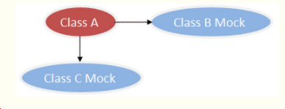
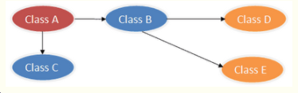
模拟(Mock)的概念
在软件开发的世界之外， "mock"一词是指模仿或者效仿。因此可以将“mock”理解为一个替身，替代者。在软件开发中提及"mock"，通常理解为模拟对象或者fake。
为什么需要Mock？
真实软件架构中的对象行为是不确定的（eg:时间、对象的状态）
真实对象的一些状态又很难构造（eg:网络抖动）
真实对象在进行某种操作时需要很长时间，影响测试进度（eg:一些数据库的初始化）
TDD（测试驱动开发）要求先写测试代码，再进行开发，那么经常会出现真实对象还没有开发完成的现象，又或者真实对象是一个硬件，只能模拟
实际测试中需要关注真实对象如何被调用，真实对象内部状态如何
为了测试类A，我们需要Mock B类和C类（用虚拟对象来代替）
— 安全 高效 绿色 —

Slide 29
基础概念
1
Mock-简介
2
Mock-工具
3
Mockito
— 安全 高效 绿色 —

Slide 30
Jmock简介 JUnit可以轻松的完成关联依赖关系少或者比较简单的类的单元测试，但是对于关联到其它比较复杂的类或对运行环境有要求的类的单元测试，模拟环境或者配置环境会非常耗时，实施单元测试比较困难。而jmock通过mock对象来模拟一个对象的行为，从而隔离开我们不关心的其他对象，使得测试变得简单。
模拟对象（Mock Object）可以取代真实对象的位置，用于测试一些与真实对象进行交互或依赖于真实对象的功能，模拟对象的背后目的就是创建一个轻量级的、可控制的对象来代替测试中需要的真实对象，模拟真实对象的行为和功能。
mock对象使用范畴： ① 真实对象具有不可确定的行为，产生不可预测的效果。 ② 真实对象很难被创建的。 ③ 真实对象的某些行为很难被触发。 ④ 真实对象实际上还不存在的。
官方主页 http://jmock.org/
— 安全 高效 绿色 —

Slide 31
Mockito简介 Java mock主要由预期运行验证库(如EasyMock或jMock)控制。
Mockito提供了更简单、更直观的方法:您可以在执行后询问有关交互的问题。使用mockito，您可以验证您想要的。使用expect-run-verify，您常常被迫查看不相关的交互。没有预期运行验证也意味着Mockito mock通常无需预先设置昂贵的设置。他们的目标是保持透明，让开发人员专注于测试所选择的行为，而不是吸收注意力。
Mockito的API非常轻薄，几乎没有时间开始嘲笑。只有一种模拟，只有一种创建模拟的方法。只要记住，在执行之前，存根就会执行，交互的验证会在之后进行。
使用场景
提前创建测试; TDD（测试驱动开发）
团队可以并行工作
你可以创建一个验证或者演示程序
为无法访问的资源编写测试
Mock 可以交给用户
隔离系统
官方主页 http://jmock.org/
Mockito可以完成对一般对象方法的模拟，但是对于静态函数、构造函数、私有函数等还是无能为力.
— 安全 高效 绿色 —

Slide 32
PowerMock简介 Mockito可以完成对一般对象方法的模拟，但是对于静态函数、构造函数、私有函数等还是无能为力，同时方法执行前需要记录期望也显得很繁琐，并且需要注意的是，使用Mockito的前提是mock的对象可以替代实际的对象，如果需要mock的对象是方法内新生成的，无法从方法外部将mock的对象传递到方法内时，Mockito将起不了作用。PowerMock却可以解决上述的各种问题。 PowerMock是在Mockito的基础上做出的扩展。通过提供定制的类加载器以及一些字节码篡改技巧的应用，PowerMock 实现了对静态方法、构造方法、私有方法以及 Final 方法的模拟支持，对静态初始化过程的移除等强大的功能。因为 PowerMock 在扩展功能时完全采用和被扩展的框架相同的 API, 所以在掌握了Mockito的使用方法后， PowerMock 非常容易上手。
官方主页 http://code.google.com/p/powermock/
— 安全 高效 绿色 —

Slide 33
基础概念
1
Mock-简介
2
Mock-工具
3
Mockito
— 安全 高效 绿色 —

Slide 34
为什么选择Mockito
1、Mockito是StackOverflow社区票选的最佳Java Mock框架
2、 Github 中位于Top4的Library
3 、使用简洁、优雅的API即可写出漂亮的单元测试用例，这些单元测试语法符合自然语言，方便阅读
Mockito可以完成哪些功能
1 、验证Mock对象某函数是否执行，执行次数
2 、 Mock对象某函数有返回值，可以设置返回值。对于void的函数，可以设置抛出异常（即常说的安装桩）
3 、验证Mock对象函数执行顺序
4 、参数匹配（有很多内建的参数，也可以自己实现），这样使得验证函数交互或者设置返回值更加灵活
5 、可以捕获参数用于后续进一步验证或设置
— 安全 高效 绿色 —

Slide 35
常用API及使用方法
1、when(mock.someMethod()).thenReturn(value):设定mock对象某个方法调用时的返回值。
可以连续设定返回值，第一次调用时返回value1,第二次返回value2。
when(mock.someMethod()).thenReturn(value1).thenReturn(value2),
也可以表示为如下： when(mock.someMethod()).thenReturn(value1，value2)。
2、调用以上方法时抛出异常: when(mock.someMethod()).thenThrow(new Runtime Exception());
3、另一种stubbing语法： doReturn(value).when(mock.someMethod()) doThrow(new RuntimeException()).when(mock.someMethod())
4、对void方法进行方法预期设定只能用如下语法： doNothing().when(mock.someMethod()) doThrow(new RuntimeException()).when(mock.someMethod()) doNothing().doThrow(new RuntimeException()).when(mock.someMethod())
— 安全 高效 绿色 —

Slide 36
5、方法的参数可以使用参数模拟器
anyInt()匹配任何int类型的参数，anyLong匹配任何long类型的参数
anyString()匹配任何字符串，anySet()匹配任何Set。
6、Mock对象只能调用stubbed方法，调用不了它真实的方法，但是Mockito可以用spy来监控一个真实对象，这样既可以stubbing这个对象的方法让它返回我们的期望值，又可以使得对其他方法调用时将会调用它的真实方法。
7、Mockito会自动记录自己的交互行为，可以用verify(…).methodXxx(…)语法来验证方法Xxx是否按照预期进行了调用。 验证调用次数：verify(mock,times(n)).someMethod(argument),n为被调用的次数，如果超过或少于n都算失败。除了times(n)，还有never(),atLease(n),atMost(n)。 验证超时：verify(mock, timeout(100)).someMethod(); 同时验证：verify(mock, timeout(100).times(1)).someMethod();
8、….
9、….
— 安全 高效 绿色 —

Slide 37
相关注解：
1、MockitoAnnotations.initMocks(this);
用Mockito注释初始化的字段。
允许测试所需的对象的速记创建。
最小化重复的模拟创建代码。
使测试类更具可读性。
使验证错误更容易阅读，因为字段名称用于识别模拟。
2、ReflectionTestUtils.setField(AopTargetUtils.getTarget(appInfoService), "openAppInfoMapper",openAppInfoMapperMock);
但是由于Spring可以使用@Autoware类似的注解方式，对私有的成员进行赋值，此时无法直接对私有的依赖设置mock对象。可以通过引入ReflectionTestUtils，解决依赖注入的问题。
3、@InjectMocks --- injects mock or spy fields into tested object automatically.
这个注解不会把一个类变成mock或是spy，但是会把当前对象下面的Mock/Spy类注入进去,按类型注入。
4、@Mock 生成的类，所有方法都不是真实的方法，而且返回值都是NULL。
when(dao.getOrder()).thenReturn("returened by mock ");
5、@Spy ---Creates a spy of the real object. The spy calls real methods unless they are stubbed.生成的类，所有方法都是真实方法，返回值都是和真实方法一样的。
doReturn("twotwo").when(ps).getPriceTwo();
— 安全 高效 绿色 —

Slide 38
1
为什么要单元测试
2
JUnit4-介绍
3
MOCK-介绍
4
规范及demo
— 安全 高效 绿色 —

Slide 39
基础概念
1
基础类及配置
2
DAO层
3
SERVICE层
4
CONTROLLER层
— 安全 高效 绿色 —

Slide 40
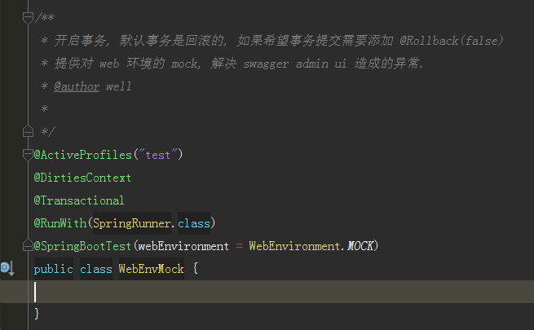
@ActiveProfiles("test")
//表明底层Spring容器在该方法的执行中被“污染”，从而必须在方法执行结束后重新创建（无论该测试是否通过）。
@DirtiesContext @Transactional @RunWith(SpringRunner.class) @SpringBootTest(webEnvironment = WebEnvironment.MOCK)
— 安全 高效 绿色 —

Slide 41
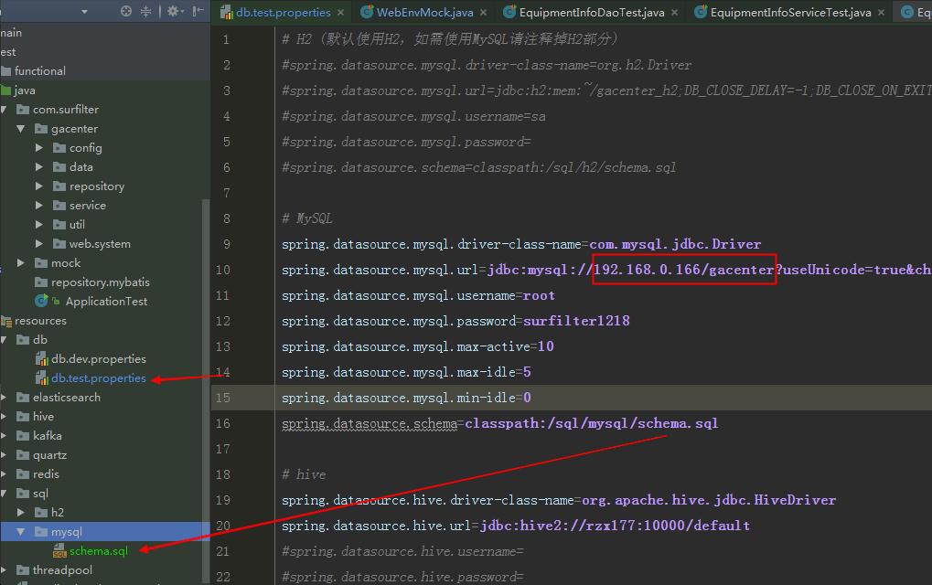
说明：
1:、db.test.properties配置文件- spring.datasource.schema指向schema建表语句。
2、本地测试请将该参数注释。否则每个人跑单元测试都会重新建表。
3、本地测试请将gacenter切换为gacenter_fxj。
— 安全 高效 绿色 —

Slide 42
基础概念
1
基础类及配置
2
DAO层
3
SERVICE层
4
CONTROLLER层
— 安全 高效 绿色 —

Slide 43
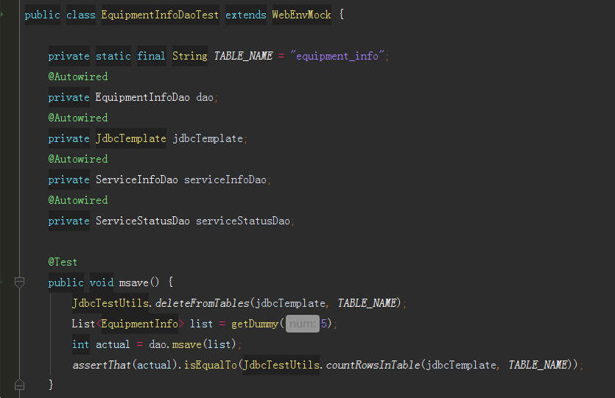
1、继承基础类。
2、注入JdbcTemplate和测试DAO。
3、先对表进行清空操作。
4、调用测试的方法并进行断言。assertThat()
5、要求每一个dao层的方法都要测试到。
— 安全 高效 绿色 —

Slide 44
基础概念
1
基础类及配置
2
DAO层
3
SERVICE层
4
CONTROLLER层
— 安全 高效 绿色 —

Slide 45
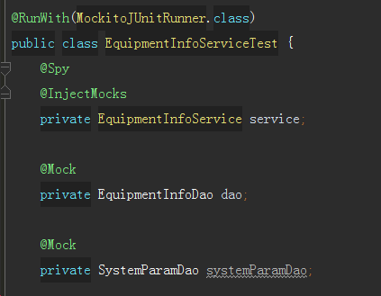
1、添加注解@RunWith(MockitoJUnitRunner.class)或者@RunWith(MockitoJUnitRunner.Silent.class)
2、待测试的service层注解@InjectMocks
3、service依赖的dao层进行@Mock注解模拟
— 安全 高效 绿色 —

Slide 46
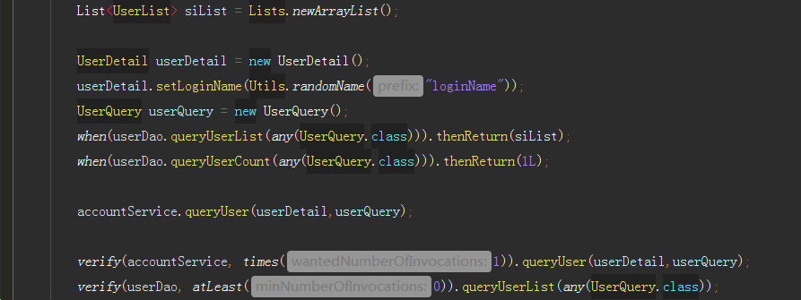
4、测试。
when ()假设dao层方法调用并设置返回值。
调用service的方法
assertThat()进行断言
verify()进行验证-dao层方法被调用
5、要求service层的方法每个分支都测试到。
— 安全 高效 绿色 —

Slide 47
基础概念
1
基础类及配置
2
DAO层
3
SERVICE层
4
CONTROLLER层
— 安全 高效 绿色 —

Slide 48
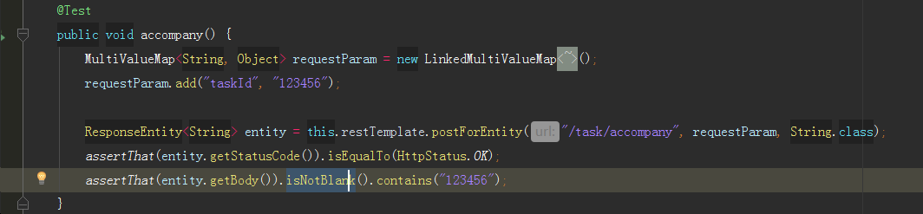
1、添加注解
@ActiveProfiles("test")
@RunWith(SpringRunner.class)
@SpringBootTest(webEnvironment = WebEnvironment.RANDOM_PORT)
2、注入TestRestTemplate类。
3、模拟rest请求
— 安全 高效 绿色 —

Slide 49
项目代码demo讲解：
DAO层编写样例
timer-ServiceInfoDaoTest
5.0-EquipmentInfoDaoTest
SERVICE层编写样例
timer-AahServiceTest
5.0-EquipmentInfoServiceTest
反面
timer-MultiDimensionCollisionServiceTest
参考资料：
https://www.cnblogs.com/Ming8006/p/6297333.html
http://blog.csdn.net/bboyfeiyu/article/details/52127551
— 安全 高效 绿色 —

Slide 50

A & Q
Any
Questions
— 安全 高效 绿色 —

